Slide 1
Yksilölliset oppimispolut
Arvioinnin kehittäminen oppa
Kaisa Heikkinen, BI/GE, kuopion taidelukio Lumit
14.3.2018 OPPA-WEBINAARI

Slide 2
Oppa-heimolaiseksi syksyllä 2017
"Kehitteillä omatahtiseen ja itseohjautuvaan työskentelyyn kurssitehtävien arviointikriteerejä. Lisäksi tarkastellaan ohjauksen roolia opiskelijan asettamien tavoitteiden saavuttamisessa. Hankkeessa pääpaino BI02-kurssissa."

Slide 3
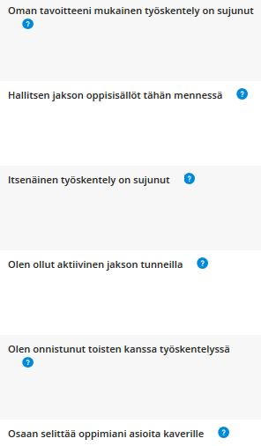
Sähköiset Oppimisympäristöt
Peda.net:
1) eOpin oppikirjan alusta
2) Lumitin oppiainesivut
O365: Teams
Wilma: Formatiivinen arviointi
Abitti

Slide 4
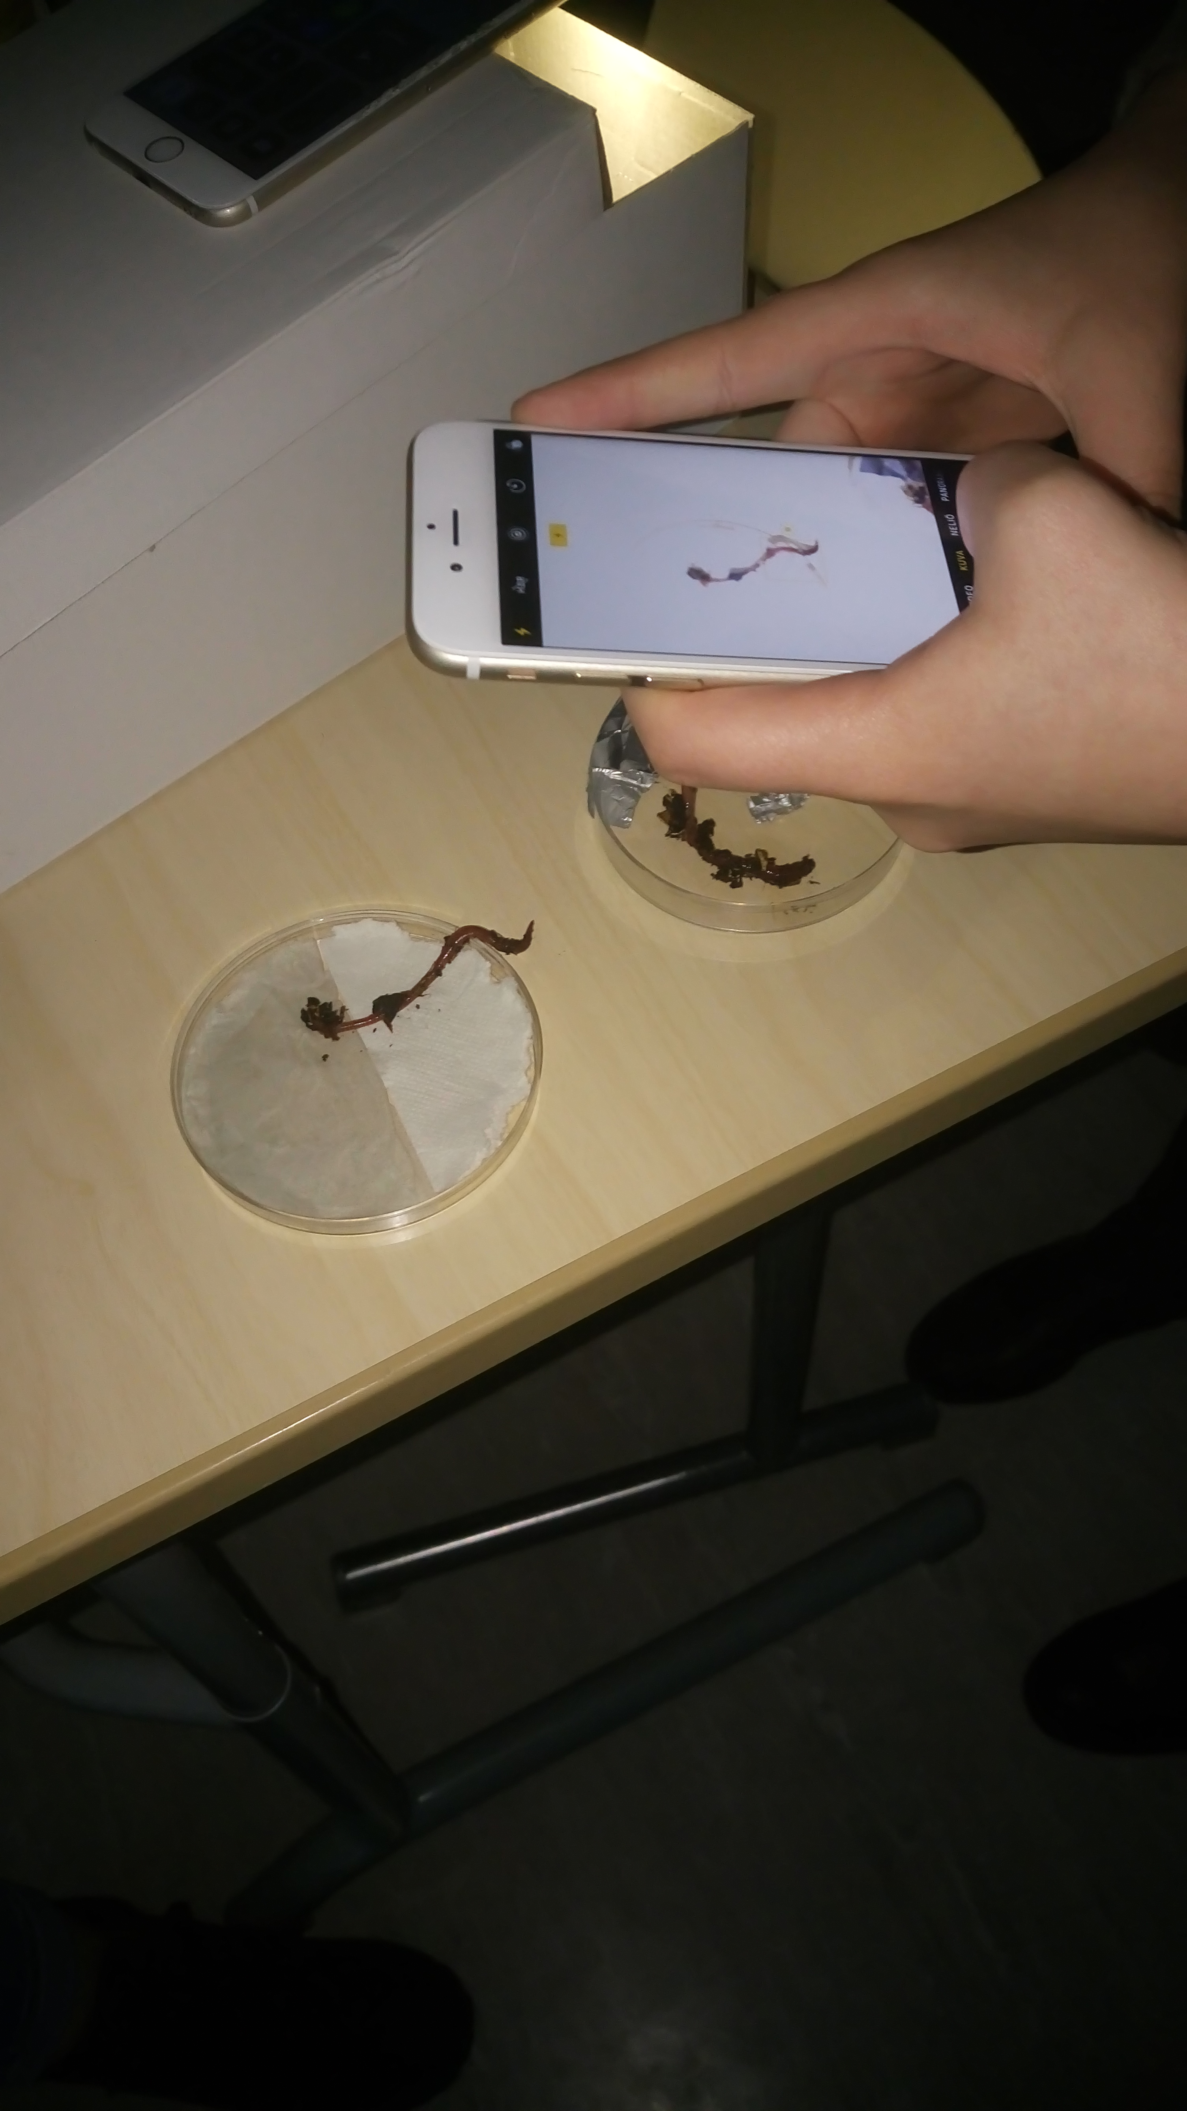
Työskentely
itseohjautuva, omatahtinen eteneminen
opettajajohtoista käsittelyä, yhteistuottamista koko ryhmän kesken
tutkimuksellinen ote:
kolme työtä ryhmissä (sovitut ajankohdat)
käsitetesti jakson puolivälissä,
esseekoe ennen päättöviikkoa

Slide 5
Arviointi mitä? Miten?
jakson alkaessa tavoitteiden asettaminen: koko kurssin arvosana ja tehtävien teon osuus
Wilmassa formatiivista arviointia jakson puolivälissä ja teemapäivän ensimmäisenä tehtävänä
jakson puolivälissä formatiivisen arvioinnin jälkeen ryhmäkeskustelut
teemapäivänä muun työskentelyn lomassa yksilökohtaiset arviointikeskustelut, opiskelija valmistautuu etukäteen
palautteet tuntitilanteissa

Slide 6
ARVIOINTI
Keskusteluissa läpikäytyä
Kurssin puolivälissä ryhmäkeskusteluissa
Wilman formatiivisen arvioinnin kohdat
lukukohtaiset tehtävämäärät
kurssin työtavat
Teemapäivänä yksilökeskusteluissa
poissaolojen tilanne
lukukohtaiset tehtävät ja mahdolliset muut tehtävät
käsitetesti/essee
yleinen kurssityöskentely: -, 0, +, ++
kurssiarvosana
kurssipalaute
(muut opiskelijan esille ottamat asiat)

Slide 7
arviointi
Uusi ops, uusi materiaali: tehtävämäärät nyt ja jatkossa?
5 (hyväksytty) - määritelty jakson ensimmäisen viikon aikana, tarkastelu jakson puolivälissä ryhmäkeskusteluissa
8 (hyvä) - määritelty jakson ensimmäisen viikon aikana, tarkastelu jakson puolivälissä ryhmäkeskusteluissa
9? , 10? - tarkastelu jakson puolivälissä ryhmäkeskusteluissa, arviointia henkilökohtaisissa keskusteluissa teemapäivänä
A Termit ja väittämät B Määrittele, selitä, perustele
C Arvioi, vertaile, sovella D Analysoi ja kehitä

Slide 8
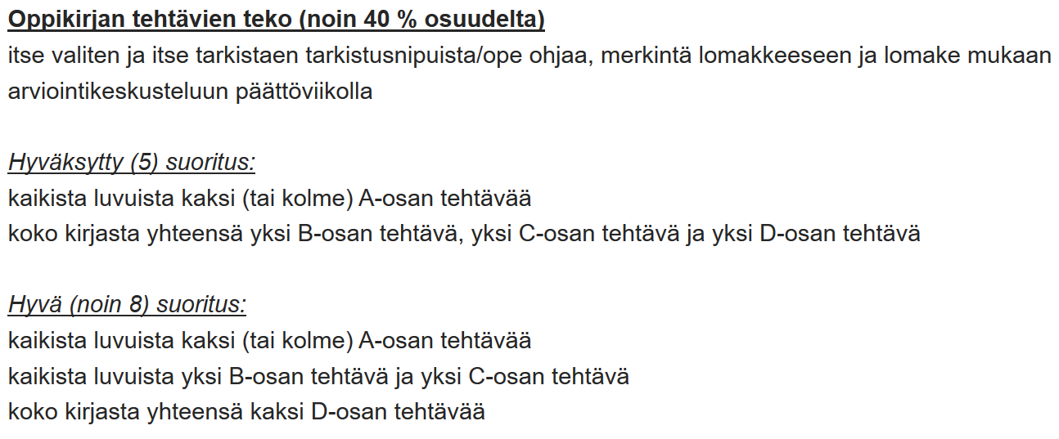
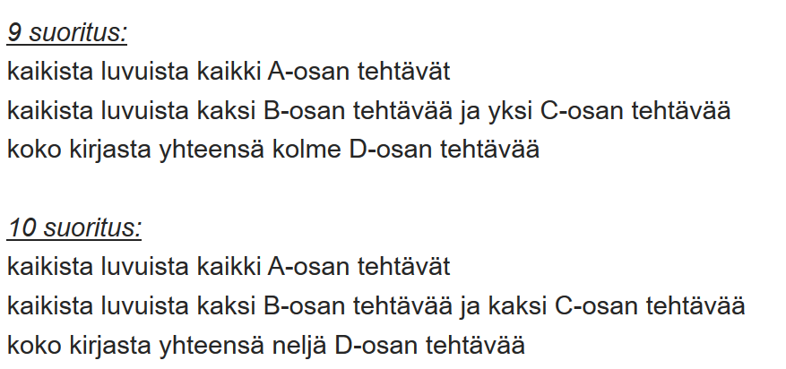

Slide 9
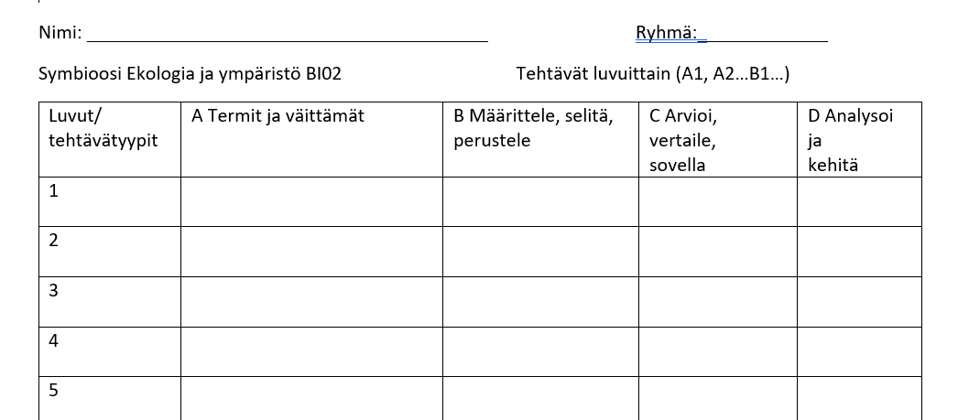
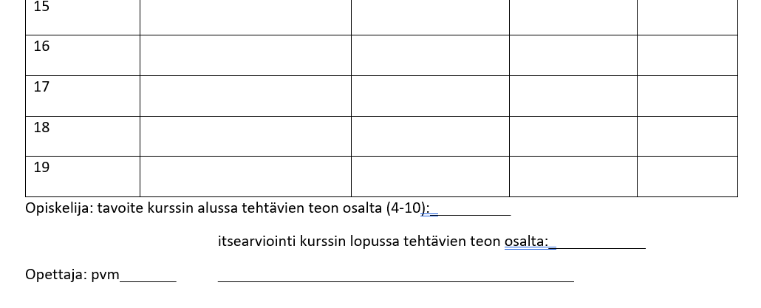

Slide 10
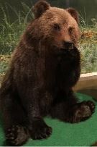
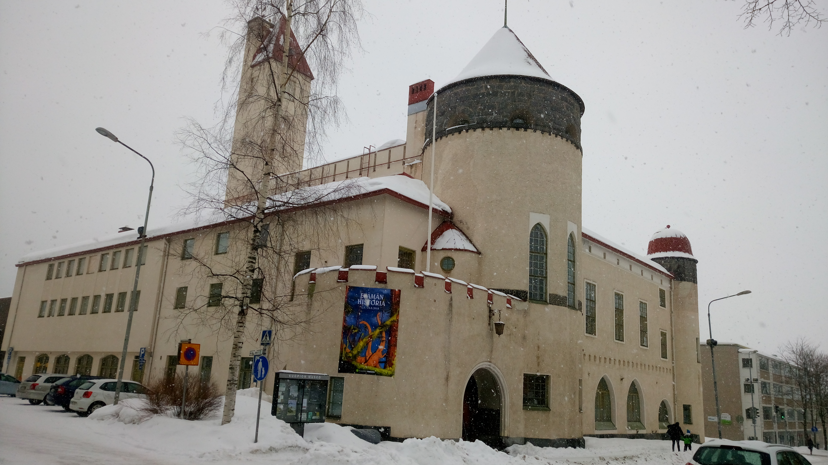
Vapaaehtoinen Bonustyö arviointiin
jotain ajankohtaisuutta mukaan, tällä kertaa
Oi maamme luonto -näyttely Kuopion museossa
pisteitä kokeeseen ja yksi D-tason tehtävä

Slide 11
OPISKELIJOIDEN PALAUTTEITA 1/2
Mikä ei toimi? Yksittäisiä vastauksia:
Mikä toimii? Useissa vastauksissa:
enemmän pitäisi olla perinteisempää opetusta
tehtävien tekoa ja kokeisiin lukemista samaan aikaan
näytöltä vaikea lukea
mahdollisuus valita tehtävämääriä ja tehtävien tasoja, vastauksia voi muokata
itsenäistä ja yhdessä tekemistä
tutkimuksissa vaatimukset nousivat kurssin loppua kohti
testit/kokeet useammassa osassa
omatahtinen eteneminen, opettajan tekemät jäsentelyt tukena

Slide 12
OPISKELIJOIDEN PALAUTTEITA 2/2
MIKÄ EI TOIMI? YKSITTÄISIÄ VASTAUKSIA
oppikirjan lukujen tehtävien vaikutus varsin suuri
MIKÄ TOIMII? YKSITTÄISIÄ VASTAUKSIA
”Jännitti, miten tämä pysyy kasassa. Kahden ekan viikon jälkeen huomasin, että pysyy.”
”Ihan hirvitti, miten tämä voi toimia. Nyt en voi kuvitellakaan, että tehtäis toisin.”
”Kun tiesi ykköskurssista, miten tämä toimii, niin helppo oli ryhtyä töihin.”

Slide 13
Mitä huomioitava jatkossa?
Arviointikeskustelut määrällisesti ja sisällöllisesti vähintään kuten tähänastiset kokeilut
Kurssin alussa tavoitteiden asettamista ohjattava ja seurattava enemmän
Miten uuteen kurssiryhmään saa tarvittaessa eloa?
Miten erityistä tukea tarvitsevat tulee huomioitua ja ohjattua paremmin?

Slide 14
Kiitos

